Slide 1
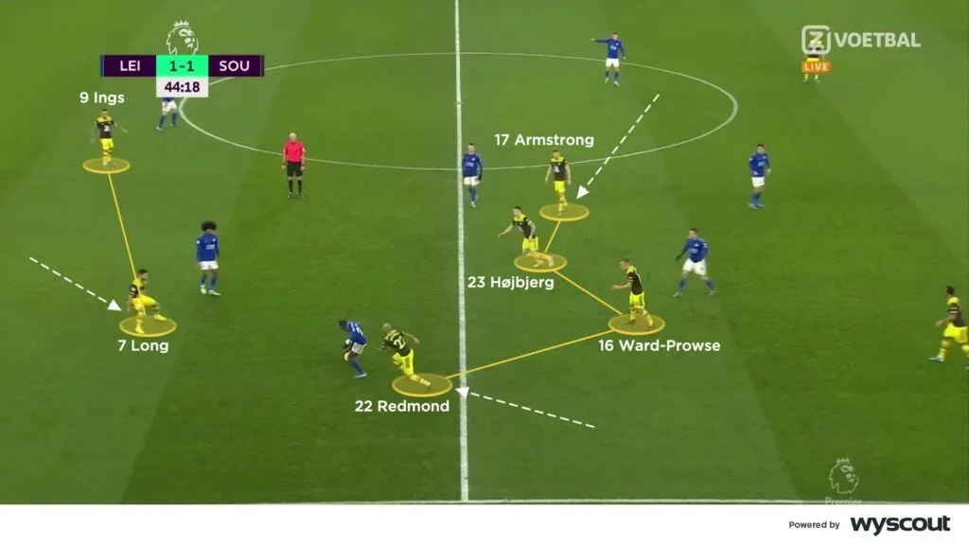
Counter Pressing
فشار متقابل

Slide 2
فشار متقابل چیست؟
ضد پرسینگ یک استراتژی است که برای برهم زدن حریف به محض از دست دادن مالکیت - نقطه انتقال دفاعی - استفاده می شود. این شامل فشار دادن تهاجمی توپ و حریفان نزدیک به توپ با چندین بازیکن است. هدف این است که هر چه سریعتر مالکیت توپ را به دست آوریم، قبل از اینکه حریف بتواند روی توپ مستقر شود.
اصطلاح "ضد فشار" از کجا سرچشمه می گیرد؟
پرس یا اعمال فشار بر روی توپ یکی از پنج اصل دفاعی بازی است و از زمان اختراع فوتبال یکی از جنبه های بازی بوده است. از دهه 1960 به بعد، زمانی که بازیکنانی مانند ویکتور ماسلوف، ارنست هاپل، رینوس میشلز، والری لوبانوفسکی و آریگو ساکی، همه تیم‌هایشان مطبوعات تهاجمی را اتخاذ کردند، به شهرت رسید.

Slide 3
به طور خاص تر، ضد پرس ترجمه از کلمه آلمانی "gegenpress" است. بسیاری از مربیان آلمانی از جمله ولفگانگ فرانک، رالف رانگنیک، یورگن کلوپ، توماس توخل و یولیان ناگلزمن این استراتژی را در باشگاه های مختلف توسعه داده و از آنها استفاده کرده اند.
هنگام اتخاذ یک استراتژی ضد پرسینگ، بازیکنان هنگام مالکیت توپ چه می کنند؟
به طور کلی، تیم ها با قرار دادن بازیکنان در سرتاسر زمین، زمین را تا جایی که ممکن است در اختیار دارند، بزرگ می کنند. هدف افزایش فضای بازی و مسافت هایی است که حریف باید هنگام دفاع طی کند.
با این حال، اگر یک تیم بخواهد ضد پرس کند، زمانی که توپ را در اختیار داشته باشد، این به فکر آنها خواهد بود. مهاجمان باید به اندازه کافی به توپ نزدیک باشند تا در صورت برگرداندن توپ، فورا آماده فشار باشند. تعادلی که باید در اینجا ایجاد شود اغلب به نحوه حمله یک تیم و سرعت ضد پرس بستگی دارد.

Slide 4
هنگام اتخاذ یک استراتژی ضد پرسینگ، بازیکنان در زمان خارج از مالکیت چه می کنند؟
موفقیت ضد پرس یک تیم اغلب به توانایی بازیکنان برای واکنش سریعتر از حریف بستگی دارد. هنگامی که یک انتقال دفاعی رخ داد، بازیکنان در سریع ترین زمان ممکن با حامل توپ درگیر خواهند شد. هدف این است که بلافاصله از طریق تکل ها، مهار توپ ها و دوئل های انفرادی دوباره مالکیت توپ را به دست آوریم.
سپس سایر هم تیمی ها دور توپ جمع می شوند و فضایی را که حریف باید بازی کند متراکم می کند و ساختار فشرده ای را تشکیل می دهد. این هم‌تیمی‌ها یا به‌طور محکم علامت‌گذاری می‌کنند، در صورت دریافت پاس، آماده پرس می‌شوند و حریف مستقیم خود را درگیر می‌کنند، یا به صورت منطقه‌ای علامت‌گذاری می‌کنند و خطوط عبوری بین حریفان را می‌پوشانند تا توپ را قطع کنند. گزینه سوم این است که بازیکنان ترکیبی از این دو رویکرد را انجام دهند.

Slide 5
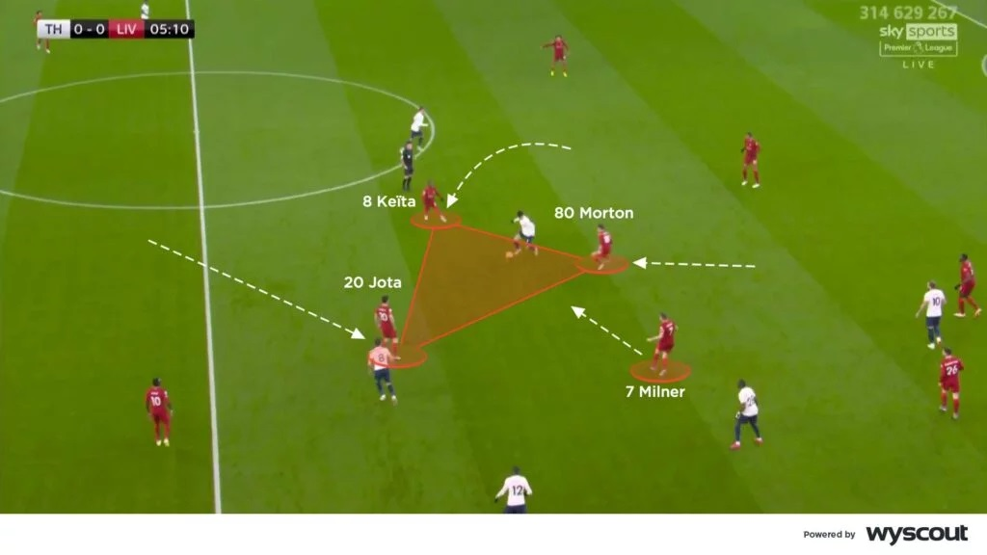
کدام تیم ها و مربیان در ضد پرسینگ بهترین هستند؟
یورگن کلوپ
این بازیکن آلمانی با موفقیت زیادی در بروسیا دورتموند از ضدپرسینگ تهاجمی استفاده کرد. این کار در بیشتر بازی های داخلی در بالای زمین و در یک سوم میانی زمین در برابر تیم های قوی تر در رقابت های اروپایی انجام می شد. اخیرا، تیم لیورپول او به دلیل ضد پرسینگ خفه کننده خود در تمام مناطق زمین شناخته شده است (در زیر). با این حال، آنها با گذشت زمان کمتر به مقابله با مطبوعات آمده اند و به سمت دیگری تبدیل شده اند.

Slide 6
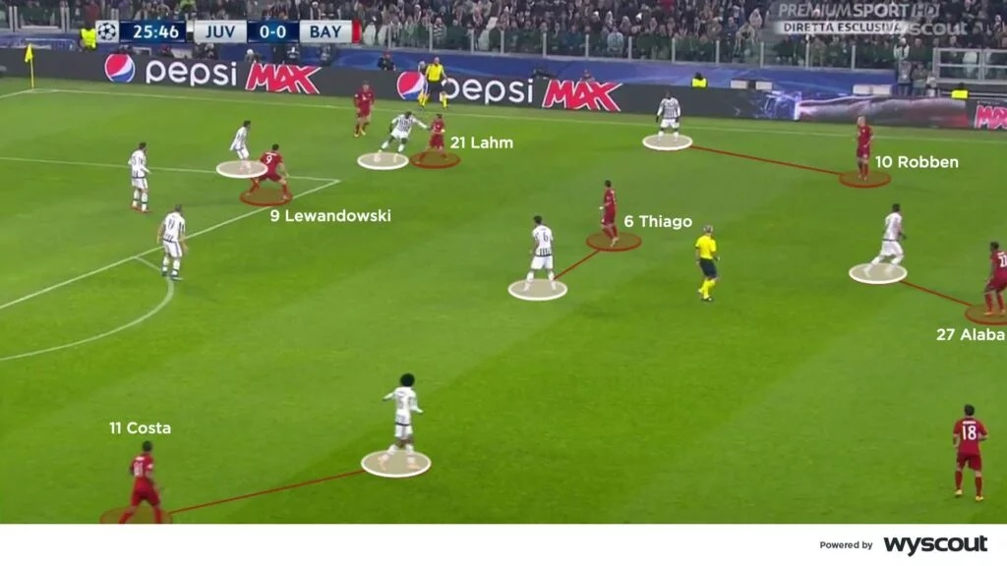
کدام تیم ها و مربیان در ضد پرسینگ بهترین هستند؟
پپ گواردیولا
گواردیولا ضدپرسینگ تهاجمی را با سبک بازی مبتنی بر مالکیت خود ادغام کرده است. استفاده از مدافعان کناری که به داخل زمین حرکت می کنند، یک 9 کاذب و وینگرهای وارونه به این معنی است که تیم های او بدنه اضافی در موقعیت های مرکزی دارند که پس از انتقال دفاعی آماده مقابله با پرس هستند. تیم بارسلونا او روی مهار و پوشش فضاها تمرکز داشت، در حالی که تیم مبارز او بایرن مونیخ به صورت انفرادی دوئل کرد و مرد به مرد (پایین) پیش رفت. در همین حال، با منچسترسیتی، ترکیبی چشمگیر از این دو وجود داشته است.

Slide 7
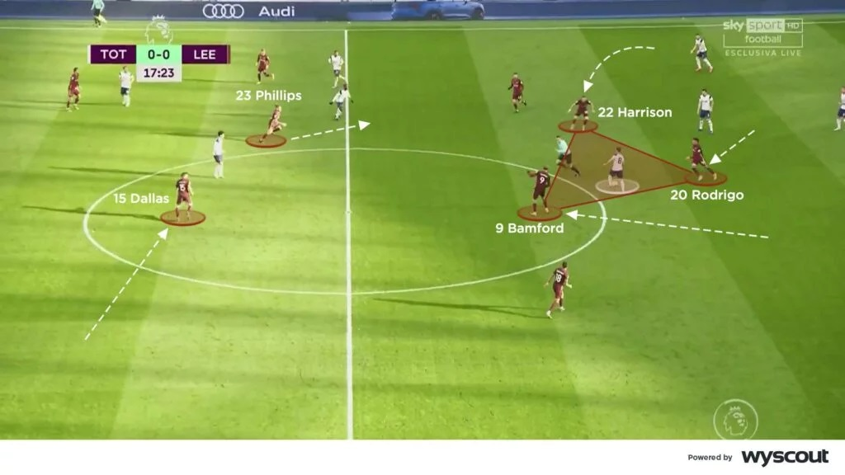
کدام تیم ها و مربیان در ضد پرسینگ بهترین هستند؟
مارسلو بیلسا
سرمربی سابق لیدز یونایتد از تیم‌هایش می‌خواهد که در سراسر زمین به شدت ضد پرس باشند. بازیکنان او زمانی که مالکیت توپ را در اختیار دارند، به طور مداوم موقعیت‌های خود را می‌چرخانند و آزادند تا در سراسر زمین حرکت کنند. سپس بیلسا به بازیکنان نزدیک به توپ تکیه می کند تا به طور تهاجمی در اطراف حامل توپ (زیر) ازدحام کنند. او از بازیکنانش می‌خواهد که هنگام فشار، با اقدامات دفاعی زیادی به شکل تکل‌های تلاشی، دوئل و بلوک‌ها، علامت‌گذاری کنند.

